Slide 1


Einführung in die Programmierung Exceptions und Java Klassen
Prof. Dr.-Ing. Norbert Siegmund
Intelligent Software Systems
Folienautoren:
Prof. Dr.-Ing. Norbert Siegmund
Prof. Christian Lengauer
Dr.-Ing. Janet Siegmund
Inhalte teilweise dem Skript von PD Dr. Christian Bachmaier entlehnt
Notes:
Zeit Folie : Zeit Gesamt (geschätzt)
1 : 1

Slide 2
Wiederholung
Listen
Idee: Verknüpfe Knoten miteinander, die Daten speichern
Biete eine Klasse nach außen an
Weitere lineare Aggregationsformen:
Stapel (Stacks, LIFO)
Schlangen (Queues, FIFO)

Slide 3
Lernziele
Kennenlernen von wichtigen Java-Klassen
Kennenlernen von Exceptions
Debugging

Slide 4

Exceptions and Asserts

Slide 5
Beispiel
public static float divide(int a, int b){
if (b == 0)
return -1;
return a/b;
}

Slide 6
Sonderfälle (Exceptions)
Fehler sind nicht vollständig zu vermeiden
Aber: Ich kann im Vorfeld bestimmen, wie das Programm auf Fehler reagieren soll
Abbruch, Wiederholung, Fortführung mit bereinigten Werten, usw.
In Java wird eine Ausnahme (Exception) „geworfen“
Notes:
Beispiel an Tafel:
Int parseNumber(String s) {
Was passiert, wenn s keine Zahl enthält?
Was wird zurück gegeben?
}
2. Beispiel: GGT (was passiert, wenn eine Zahl 0 oder negativ ist?)

Slide 7
Beispiel
public static float divide(int a, int b) throws DivisionByZeroException{
if (b == 0)
throw new DivisionByZeroException();
return a/b;
}

Slide 8
Fehler erkennen
Fehler erkennen und mögliche Fehlerzustände definieren
Wir müssen fehlerhafte Zustände / Bedingungen im Code erkennen
Wir müssen Java mitteilen, dass in unserer Methode gewisse Fehler auftreten können, damit Benutzer diese behandeln / darauf reagieren können
, YyyException, ...{
public void myMethod(...) throws XxxException
if (...) {
throw new XxxException ();
}
if (...) {
throw new YyyException ("message");
}
}

Slide 9
Welche Exceptions?
Zwei Möglichkeiten:
In Java API nachschauen (es gibt bereits viele vordefinierte)
Selbst eine definieren

Slide 10
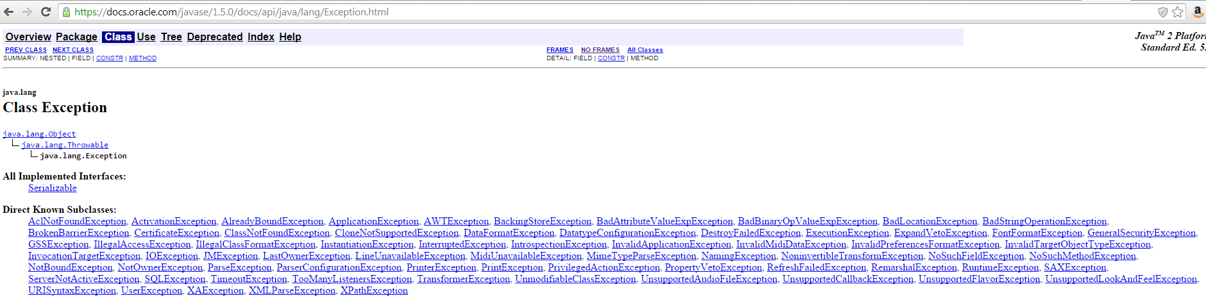
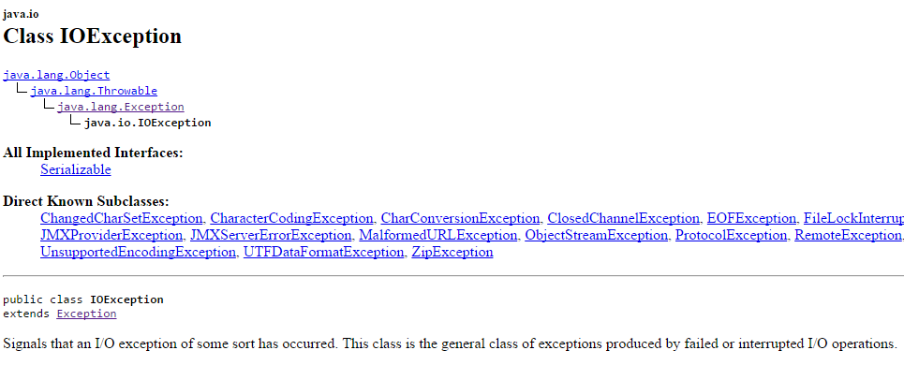
JAVA API - Exceptions

Slide 11
Eigene Exceptions
Muss mindestens zwei Konstruktoren bereitstellen
public class MyException extends Exception {
public MyException() {
super();
}
public MyException(String message) {
super(message);
}
...
}

Slide 12
Beispiel: ggT
public static int ggt(int nb1, int nb2) {
//Defensive Programmierung: Prüfen, ob Eingaben korrekt sind
if(nb1 < 1 || nb2 < 1) {
throw new IllegalArgumentException();
}
//Rekursionsabbruch
if (nb1 == nb2)
return nb1;
//Austausch der Zahlen
if (nb2 > nb1) {
int temp = nb1;
nb1 = nb2;
nb2 = temp;
}
//Rekursionsschritt
return ggt(nb1-nb2, nb2);
}
Da RuntimeException,
throws im Methodenkopf nicht zwingend erforderlich

Slide 13
Fehler behandeln I
Statements, die eine Fehlerbehandlung erzwingen (z.B. Aufruf einer Methode, die eine Exception werfen kann), müssen speziell behandelt werden
Lösung: try-catch-Block
Besteht aus zwei Pflichtteilen…:
try: „Versuche, folgende Zeilen Code auszuführen“
Wenn alles gut geht, dann wird einfach weiter gemacht
Wenn Fehler auftritt, dann wird in den Catch-Block gesprungen
catch: Falls Code nicht ausgeführt werden konnte
Hier kann dann auf den Fehler reagiert werden (z.B. Ausgabe)
Für jede potentiell auftretende Exception ein Catch-Block
… und einem optionalen Teil:
finally: Optional abschließende Arbeiten, die immer durchgeführt werden (ob Fehler oder nicht)

Slide 14
Fehler behandeln II
Frage: Wird finally-Block auch dann ausgeführt, wenn im try-catch-Block ein return oder break steht?
JA! Finally wird immer ausgeführt
Aber, return Ausdruck wird nicht neu ausgewertet
Wann sinnvoll?
Schließen von Dateien
Beenden einer Internetverbindung
Aufräumarbeiten (z.B. nach fehlgeschlagener Überweisung)

Slide 15
Code!
public static void readInput() {
BufferedReader in = new BufferedReader(new InputStream(System.in));
try {
String s = in.readLine();
int i = Integer.parseInt(s);
System.out.println("ok");
} catch (IOException e) {
// must be treated
System.err.println("read problems");
} catch (NumberFormatException e) {
// may be treated
System.err.println("entry is no integer");
} finally {
// optional
System.out.println("anyway");
}
}

Slide 16
Kontrollierte vs. Nicht Kontrollierte Exceptions
Kontrolliert Ausnahmen (Oberklasse Exception)
FileNoteFoundException, InterruptedException,…
Werden vom Compiler überprüft (checked Exceptions)
Nicht kontrollierte Ausnahmen (Error, RuntimeException)
OutOfMemoryError, StackOverflowError, ArrayIndex-OutOfBoundsException, IllegalArgumentException,…
Werden nicht vom Compiler überprüft (unchecked Exceptions)
Selbst definieren:
Exception, die gefangen werden muss (kontrolliert)
public class XxxException extends Exception {..}
Exception, die gefangen werden kann (nicht kontrolliert, Laufzeitfehler)
public class YyyException extends RuntimeException {..}

Slide 17
Kontrollierte vs. Nicht Kontrollierte Exceptions
Kontrollierte Ausnahmen (Oberklasse Exception)
FileNoteFoundException, InterruptedException,…
Nicht kontrollierte Ausnahmen (Error, RuntimeException)
OutOfMemoryError, StackOverflowError,…
ArrayIndexOutOfBoundsException, IllegalArgumentException,…
Selbst definieren:
Exception, die gefangen werden muss (kontrolliert)
public class XxxException extends Exception {..}
Exception, die gefangen werden kann (nicht kontrolliert, Laufzeitfehler)
public class YyyException extends RuntimeException {..}

Slide 18
Fehler weitergeben
Fehler muss nicht zwingend direkt „an Ort und Stelle“ behandelt werden (evtl. gibt es eine bessere Stelle dafür)
Fehler kann in der Aufrufhierarchie nach „oben“ weiter gegeben werden
public static int input() throws IOException, NumberFormatException {
BufferedReader in = new BufferedReader(new InputStreamReader(System.in));
String s = in.readLine();
int i = Integer.parseInt(s);
System.out.println("ok");
return i;
}
public static void caller() throws IOException {
try {
input();
} catch (NumberFormatException e) {
System.out.println("Keine Zahl!");
}
}
Exception müsste eigentlich hier bereits behandelt werden
Durch Weiterleiterung muss die Exception nun beim Aufrufer behandelt werden

Slide 19
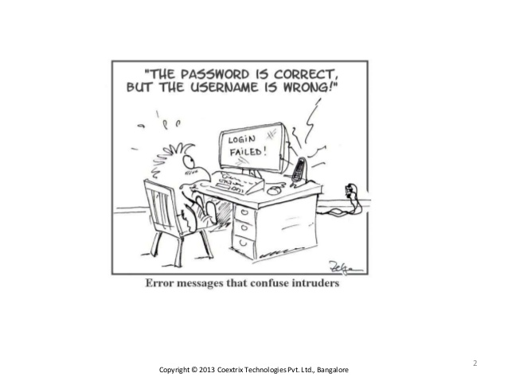
Hinweise
IOException am besten nie fangen bzw. auch aus main werfen
Wie soll man auf einen Hardware-Defekt reagieren?
RuntimeException braucht zum Weiterwerfen nicht mit throws deklariert zu werden
Geben Sie sinnvolle Fehler- beschreibungen an den Benutzer

Slide 20
Fehler ausgeben I
Bisher bekannt:
Standardausgabe: System.out (i.d.R. der Bildschirm)
Standardeingabe: System.in (i.d.R. die Tastatur)
Problem:
Man will Fehlerausgabe nicht immer mit der Standardausgabe mischen
Daher: System.err
Beispiel: System.err.println(…) schreibt auf Fehlerausgabe
Benutzung unter Unix: java myClass 2> error.log (schreibt alle Fehler in Datei)

Slide 21
Fehler ausgeben II
Exceptions sind Objekte und verfügen über Methoden zur Ausgabe von Fehlern
String getMessage() liefert Fehlertext, wenn im Konstruktor der Exception einer übergeben wurde, ansonsten null
String toString() liefert Name der Exception und evtl. übergebenen Fehlertext
printStackTrace() schreibt Ergebnis von toString(), Informationen, wo der Fehler (Zeile) aufgetreten ist sowie den Aufrufstack
Beste Lösung: Java-Logging API

Slide 22
Assertions
Einfaches Konstrukt, um Fehler zu finden und zu beheben:
Jede Assertion ist ein logischer Ausdruck, bei dem wir immer true erwarten
Falls Assertion false ergibt, wird eine Exception geworfen (genau genommen: new AssertionError("message");)
Sinnvoll in der Testphase des Programmes
Annahmen werden so überprüft
Im Produktivcode haben die Tests keine Auswirkungen
Sinnvoll auch für interne Dokumentation des Codes
assert it != null : "cannot insert after null";
if (it == null) {
throw new AssertionError("cannot insert after null");
}

Slide 23

Fehler finden und vermeiden

Slide 24
Vermeiden: Kenne die häufigsten Fehler I
10. Accessing non-static member variables from static methods (such as main)
9. Mistyping the name of a method when overriding
“Vertipper” stellen eine häufige Fehlerursache dar
@Override benutzen
public class StaticDemo
{
public String my_member_variable = "somedata";
public static void main (String args[])
{
// Access a non-static member from static method
System.out.println ("This generates a compiler error" + my_member_variable);
}
}

Slide 25
Vermeiden: Kenne die häufigsten Fehler II
8. Comparison assignment ( = rather than == )
7. Comparing two objects ( == instead of .equals)
boolean someVar = false; //Complex computation
if (someVar = true) {
//Wrong!!!
}
String abc = "abc"; String def = "def";
// Bad way
if ( (abc + def) == "abcdef" )
{//......}
// Good way
if ( (abc + def).equals("abcdef") )
{//.....}

Slide 26
Vermeiden: Kenne die häufigsten Fehler III
6. Confusion of passing by value and passing by reference
Unterschiede zwischen primitiven und komplexen Typen kennen bei der Parameterübergabe
5. Writing blank exception handlers
Fehlermeldungen zu ignorieren oder ohne Nachricht weiter zu geben ist zwar einfach, aber keine Chance danach den Grund des Fehlers oder den Ort zu finden
Abhilfe: Try-Catch um gesamten Code legen
public static void main(String args[]) {
try {
// Your code goes here..
} catch (Exception e) {
System.out.println ("Err - " + e );
}
}

Slide 27
Vermeiden: Kenne die häufigsten Fehler IV
4. Forgetting that Java is zero-indexed
3. Preventing concurrent access to shared variables by threads
Parallele Bearbeitung auf gleichen Daten= schwierig ☺
2. Capitalization errors
Problem: Wenn Klassen und Methoden nicht nach der Konvention geschrieben werden, können wir diese verwechseln
char[] chars = new char[3];
System.out.println(chars[3]);

Slide 28

Trommelwirbel

Slide 29
Häufigster Java Fehler:
1. Null pointers!
Treten nur zur Laufzeit auf
Können nicht vom Compiler überprüft werden
Viele Funktionen geben z.B. null zurück, um Fehler zu zeigen. Aber: Dies muss man dann auch // checken!
Da aber nur im Fehlerfall null zurück gegeben wird, kann man dies kaum testen…
public static void main(String args[]) {
// Accept up to three parameters
String[] list = new String[3];
int index = 0;
while ((index < args.length) && (index < 3)) {
list[index++] = args[index];
}
// Check all the parameters
for (int i = 0; i < list.length; i++) {
if (list[i].equals("-help")) {
// .........
} else if (list[i].equals("-cp")) {
.........
}
// else .....
}
}

Slide 30
Vermeiden: Kenne die Sonderfälle
Sonderfälle werden oft kaum berücksichtigt
Sonderfälle sind oft Randbereiche, in denen sich das Programm anders verhält / verhalten muss, als beim Standardfall
„Man kann sich gar nicht vorstellen, was der Nutzer alles eingeben kann, um das eigene Programm zum Absturz zu bringen.“

Slide 31

Übung
Stellen Sie sich vor, Sie sollen ein Kalender-Programm entwickeln, das nur auf der Konsole (Kommandozeile) läuft und folgende Funktionen aufweisen soll:
Wochentag für Datum berechnen und ausgeben
Differenz zwischen zwei Daten berechnen und ausgeben
Prüfen auf Schaltjahr
Welche Sonderfälle müssen Sie bei der Eingabe und Berechnungen betrachten?
3-5 Minuten
Notes:
Julianische vs. gregorianische kalender

Slide 32

Sonderfälle
Behandeln der Ursache besser, als Symptomen begegnen:
Beispiel: Code gibt richtiges Ergebnis zurück aber nur dann, wenn String nicht 71 Zeichen lang ist
Schlechte Lösung: Sonderregel einführen (Problem: an anderen Stellen im Programm kann der Grund des Fehlers zu weiteren Fehlern führen)
Gute Lösung: Den Grund des Fehlers evtl. durch Refactoring des Codes beheben.
Buchtipp:

Slide 33
Finden: Benutze die Ausgabe
Zuvor: System.err kennengelernt
Aber wichtigstes Element zum Finden von Fehlern ist immer noch: System.out.println("Hier");
Vorteil:
Einfach und schnell erkennen, welchen Code-Pfad man entlang läuft
Ausgabe des Inhaltes von Variablen, etc.
Nachteil:
Entfernen dieser Zeilen kann vergessen werden
Quick & Dirty ☺

Slide 34

Der Eclipse Debugger

Slide 35
Step-by-Step Execution
Ermöglicht das Durchlaufen des Programmes für jede einzelne Zeile Code
Extrem hilfreich, um den Kontrollfluss (d.h., den Programmablauf) nachzuvollziehen und zu überprüfen
Rufe ich die Methoden in richtiger Reihenfolge auf?
Vergesse ich Operationen?
Gehe ich zu früh / zu spät aus Schleifen heraus?
Ermöglicht gleichzeitig das Überwachen von Variablen
Welche Werte haben sie?
Welche Objekte wurden angelegt?

Slide 36
Breakpoints
Mittels Doppelklick links auf die Zeile im Code wird ein Breakpoint erstellt
Programm läuft normal durch, bis die Ausführung an diese Stelle kommt und unterbricht dann (wartet auf den Nutzer)
Breakpoints können weiter spezifiziert werden
Logische Bedingungen (z.B. nur unterbrechen, wenn Wert einer Int-Variable größer 0)
Anzahl an Vorbeikommen am Breakpoint (sinnvoll bei rekursiven Funktionen oder Schleifen)
Und viele weitere…

Slide 37

Expression View
Ermöglicht zu jeder Zeit die Auswertung eines Ausdrucks
Komplexe Bedingungen können so jederzeit überprüft werden
Stimmen meine Annahmen überein?
Ist mein Rechenweg korrekt?
Tutorials mit Beispielen:
http://www.informit.com/articles/ article.aspx?p=342034

Slide 38

Wichtige Klassen in Java

Slide 39

Die Klasse: Object
Notes:
Geschätzte Zeit:
0:1h11

Slide 40
Klasse: Object
Jede Klasse in Java erbt von der Klasse Object
Jede Klasse hat somit alle Methoden der Klasse Object
Sinn: Jede Klasse hat bereits wichtige Methoden implementiert
Vordefinierte Methoden:
protected Object clone() throws CloneNotSupportedException
public boolean equals(Object obj)
protected void finalize() throws Throwable
public final Class getClass()
public int hashCode()
public String toString()

Slide 41
Methoden der Klasse Object
protected Object clone() throws CloneNotSupportedException
Ermöglicht Aufruf von clone(), falls diese implementiert ist
public boolean equals(Object obj)
Vergleicht den Wert bei primitiven Datentypen
Vergleicht die Adresse zweier Objekte (also die Referenzen) und gibt true zurück, falls sie auf den gleichen Speicherbereich zeigen
protected void finalize() throws Throwable
Destruktor (Gegenteil vom Konstruktor) für evtl. Aufräumarbeiten, wenn das Objekt gelöscht wird

Slide 42
Methoden der Klasse Object
public final Class getClass()
Gibt ein Objekt zurück, das dem Typ Ihrer Klasse entspricht
Wird verwendet, um zur Laufzeit Informationen über die Klasse des Objektes zu erfahren
public int hashCode()
Speicheradresse des Objektes in hexadezimal
Wenn zwei Objekte gleich sind, ist auch ihr HashCode gleich
public String toString()
Gibt eine String-Repräsentation des Objektes zurück
Sollte immer für die eigene Klasse re-implementiert werden

Slide 43

Klassen für Zeichenketten
Notes:
Geschätzte Zeit:
0:1h11

Slide 44
String I
Wiederholung: Operator == vergleicht Referenzen
Daher: für einen Wertevergleich Methode „equals“ verwenden
Wichtige Methoden:
int length() – Länge des Strings
char charAt(int i) – Zeichen an Stelle i
char[] toCharArray() – Wandelt String in char-Array um
static String valueOf([primitiver Typ]) – Gibt eine String-Repräsentation des Argumentes zurück
String[] split(String s) – Zerlegt einen String mittels eines regulären Ausdrucks
„\\s“ trennt bei Leerzeichen (Tab, Blank,…)
\ escaped \, welches sonst Sonderzeichen einleitet

Slide 45
String II
static String format (String s, Object… args)
"% [argument index] [flag] [width] [.precision] type"
% zeigt an, dass eine Formatierungsanweisung folgt
[argument index] gibt explizit den Index des Arguments an (optional)
[flag] ist eine spezielle Instruktion (optional). Beispiel:
“+” Zahlen sollten immer mit Vorzeichen markiert werden
[width] gibt das Minimum an auszugebenden Zeichen an (optional)
[.precision] gibt die Genauigkeit (Zahl der Nachkommastellen) bei der Formatierung von Fließkommazahlen an (optional)
type gibt den Typ des Objektes an, das formatiert werden soll; int → d, String → s, float → f, usw.

Slide 46
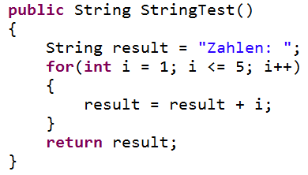
StringBuilder I
Speicher:
Problem bei der Verwendung von Strings:
Jede Manipulation eines Strings legt ein neues Objekt im Speicher an
Performance-Verlust
Speicherverschwendung
Zahlen:
Zahlen: 1
Zahlen: 12
Zahlen: 123
Zahlen: 1234
Zahlen: 12345

Slide 47
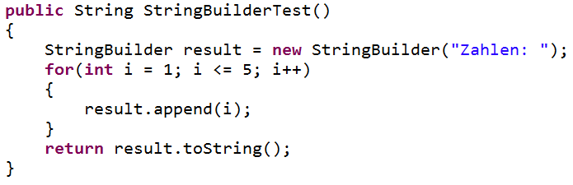
StringBuilder II
Lösung: StringBuilder
Jede Änderung am StringBuilder ändert das Objekt im Speicher
Sehr gute Performance bei häufigen Zeichenketten-Operationen
Zahlen: 123
Zahlen: 1234
Zahlen: 1
Zahlen: 12
Zahlen:
Zahlen: 12345

Slide 48
StringTokenizer
Teilt einen String in mehrere Teile, je nach Teilungskriterium
import java.util.StringTokenizer;
Ähnlich zur split()-Methode der String-Klasse
split() ist mächtiger, da auch reguläre Ausdrücke zur Separation möglich
Aber: Alter Code verwendet oft noch den StringTokenizer
String s = "Dies ist mein Test-String!";
StringTokenizer st = new StringTokenizer(s," ");
while (st.hasMoreTokens()){
String token = st.nextToken();
System.out.println(token);
}
Teilungskriterium: [Leerzeichen]
Durchlaufen aller
Tokens (Teile) in Schleife
Jeder Token
repräsentiert einen String
Notes:
String[] tokens = s.split("\\s+");
L Irgendein Leerzeichen als Trennzeichen (Tab, Blank, . . . )
L Bzw. beliebig viele (mindestens eines) von denen hintereinander
L Backslash als Escape-Zeichen für Backslash, der normalerweise Sonderzeichen
einleitet

Slide 49

Diverse andere Klassen
Notes:
Geschätzte Zeit:
0:1h11

Slide 50
Math I
Enthält ausschließlich statische Methoden
Trigonometrie: Math.sin, Math.cos, . . .
Runden: Math.round, Math.ceil, Math.floor
Exponentation: Math.pow, Math.sqrt, Math.exp, Math.log
Extrema: Math.min, Math.max
Absolutbetrag: Math.abs
Vorzeichen: Math.signum
Konstanten Math.PI, Math.E

Slide 51
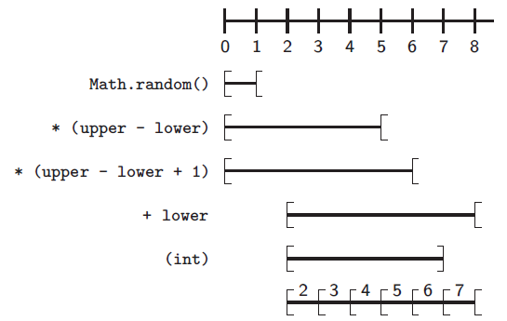
Math II
(Pseudo-)Zufallszahlen mit double Math.random() > [0; 1[
Natürliche Zufallszahl zwischen 0 und 100:
int number = (int) Math.random() * 100;
int lower = 2, upper = 7;
int r = (int) (lower + Math.floor(Math.random() * (upper - lower + 1)));

Slide 52
Collections
Eine Klasse, die den Umgang mit Containern (Listen, Sets, Maps) erleichtert
Interessante Methoden
addAll(Collection<? super T> c, T... elements) – fügt alle Elemente zu der spezifizierten Liste hinzu
copy(List<? super T> dest, List<? extends T> src) – kopiert alle Elemente von der src-Liste zur dest-Liste
disjoint(Collection<?> c1, Collection<?> c2) – gibt true zurück, wenn beide Collections keine gemeinsamen Mitglieder haben
sort(List<T> list) – Sortiert die Liste anhand des per Interface assoziierten „Vergleichers“
http://docs.oracle.com/javase/7/docs/api/java/util/Collections.html
List<String> lst = new ArrayList<String>();
List<String> lst2 = new ArrayList<String>();
Collections.addAll(lst, "s","hallo","hihihi");
Collections.sort(lst);
Collections.copy(lst2, lst);

Slide 53
Array
Klasse: java.util.Arrays enthält nur statische Methoden
Wichtige Methoden:
static void fill([Typ] [] a, [Typ] data) – füllt a mit data
static int binarySearch([Typ] [] a, [Typ] data) – liefert Index des gesuchten Elements. Aber: a muss sortiert sein
static void sort([Typ] [] a) – sortiert Elemente aufsteigend
static boolean equals([Typ] [] a, [Typ] [] b) – prüft auf gleichen Inhalt
static String toString([Typ] [] a) – liefert den Inhalt als Zeichenkette
int[] a = 1, 2, 3, 4, 5;
String s = Arrays.toString(a); // [1, 2, 3, 4, 5]

Slide 54

Streams

Slide 55
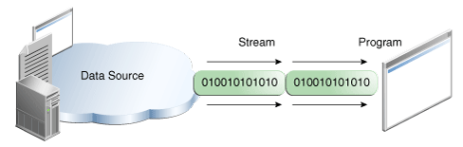
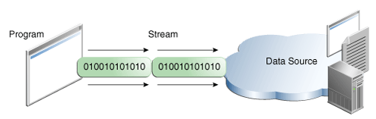
I/O Streams
Deshalb reden wir von „Strömen“:
Input Stream (System.in)
Output Stream (System.out, System.err)
Quellen: Dateien, Programme, Geräte, Speicherzellen,…

Slide 56
Bytestream
Basisstrom, der Daten byteweise ein- und ausliest
Kennt keine abstrakten Strukturen, wie Zeichen oder Zahlen
public static void main(String[] args) throws IOException {
FileInputStream in = null;
FileOutputStream out = null;
try {
in = new FileInputStream("zuLesendeDatei.txt");
out = new FileOutputStream("zuSchreibeneDatei.txt");
int c;
while ((c = in.read()) != -1) {
out.write(c);
}
} finally {
if (in != null) {
in.close();
}
if (out != null) {
out.close();
}
}
}
Initialisierung der Streams mit Pfadangabe zur Datei
while-Schleife zum Einlesen und gleichzeitigem Schreiben
Wichtig: Schließen der Streams, damit die Dateien wieder freigegeben werden

Slide 57
Streams für Zeichenketten
BufferedReader und PrintWriter
Verwendet einen Puffer zum Lesen und Schreiben
Streams werden ineinander geschachtelt und bekommen so mehr Struktur
public static void main(String[] args) throws IOException {
BufferedReader inputStream = null;
PrintWriter outputStream = null;
try {
inputStream = new BufferedReader(new FileReader("zuLesendeDatei.txt"));
outputStream = new PrintWriter(new FileWriter("zuSchreibeneDatei.txt"));
String l;
while ((l = inputStream.readLine()) != null) {
outputStream.println(l);
}
} finally {
if (inputStream != null) {
inputStream.close();
}
if (outputStream != null) {
outputStream.close();
}
}
}
readLine() liest immer genau eine Zeile ein und println(String s) schreibt einen String mit Zeilenumbruch in einen Stream

Slide 58
Scanner
Scanner verwendet auch Streams
Scanner s = null;
try {
s = new Scanner(new BufferedReader(new FileReader("datei.txt")));
while (s.hasNext()) {
System.out.println(s.next());
}
} finally {
if (s != null) {
s.close();
}
}

Slide 59
Was Sie mitgenommen haben sollten
Fehler treten immer auf; wir müssen lernen darauf zu reagieren
Fehlerhafte Zustände definieren und Exceptions „werfen“
Geworfene Exceptions „fangen“ und darauf reagieren
Entweder eigene Exceptions definieren oder bestehende verwenden
Mit „asserts“ kann einfach auf bestimmte Bedingungen geprüft werden
System.out.println() und Debugger benutzen, um Fehler zu finden

Slide 60
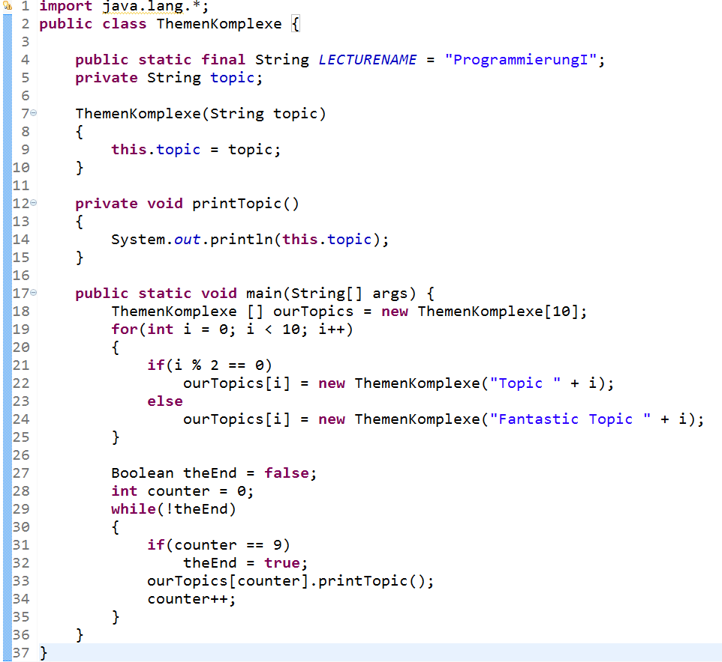
Übersicht Themenkomplexe I
Java-Klassen, Aufzählungen, etc.
Variablen, Konstanten,
(static vs. instance)
Konstruktoren, Zuweisungen,..
Sichtbarkeit
Methoden, Übergabeparameter
Arrays, Listen, Stacks, etc.
OOP: Instanziierung
Datentypen (primitiv & komplex)
Kontrollstrukturen
(Schleifen, Bedingungen, etc.)

